Slide 1
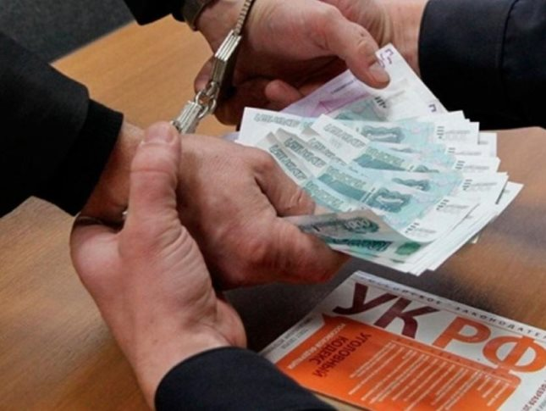
Дача взятки - преступление
В России коррупция до сих пор не устранена, это опасное социальное явление, которое предусматривает уголовную ответственность.
За дачу взятки согласно ст. 291 УК РФ виновные лица должны быть наказаны по всей строгости закона.

Slide 2

Ответственность за взятку несет не только тот человек, который получает незаконное денежное вознаграждение от другого лица, но и тот, кто дает взятку.

Slide 3
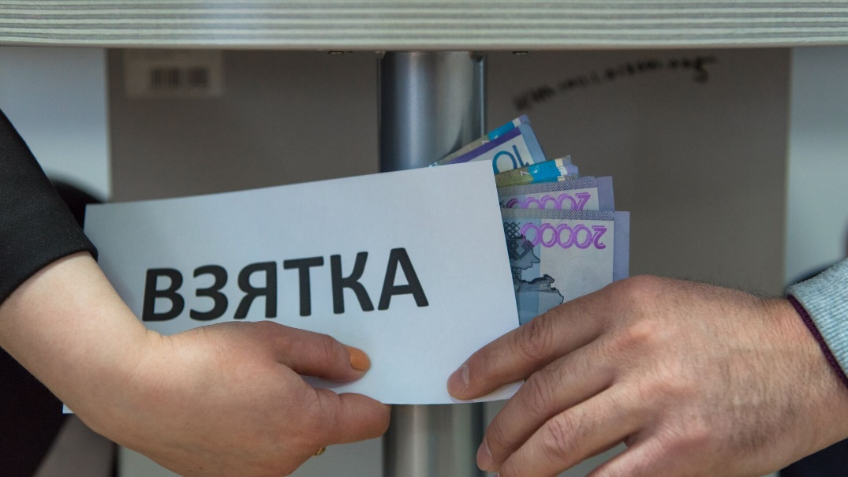
Что грозит человеку, который дал взятку должностному лицу?
За дачу взятки должностному лицу прямым путем или через посредника предусмотрена ответственность в виде штрафа (до 500 тыс. руб.), зарплаты (за период до 1 года), размера 5–30 кратной суммы взятки, исправительных работ (до 2 лет), принудительных работ (до 3 лет) или лишение свободы сроком до 2 лет со штрафом или без него. При этом суд также может лишить права виновного занимать им определенную должность;

Slide 4

За дачу денег в значительном размере виновному может грозить наказание в виде штрафа (до 1 млн. руб.), размера зарплаты за период до 24 месяцев, исправительные работы (от 1 до 2 лет), лишения свободы (до 5 лет) со штрафом или без него, с лишением права занимать некие должности;

Slide 5
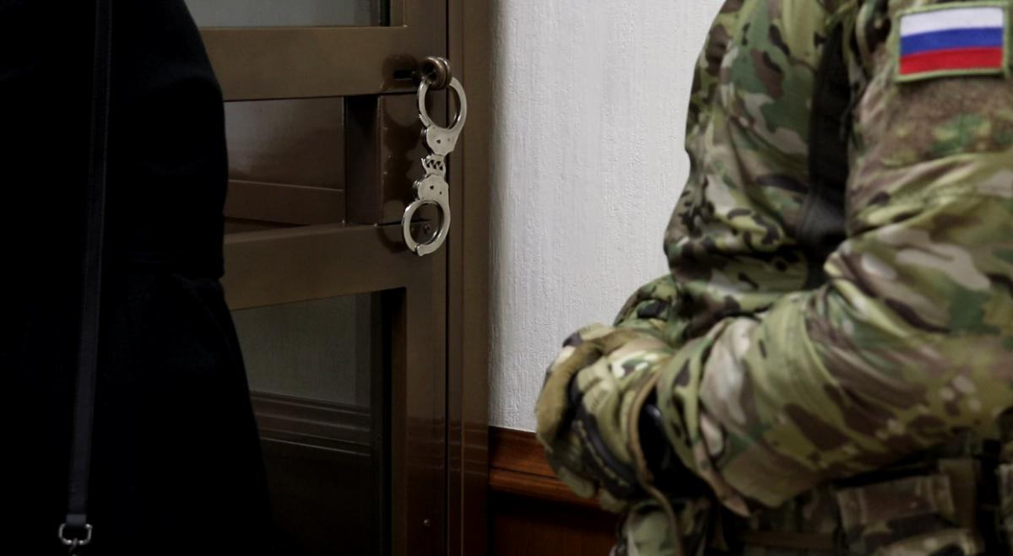

За дачу взятки в особо крупном размере наказание ужесточается: штраф от 2 млн. до 4 млн. рублей, лишение свободы от 8 до 15 лет. При этом суд может запретить осужденному заниматься определенной деятельностью.

Slide 6
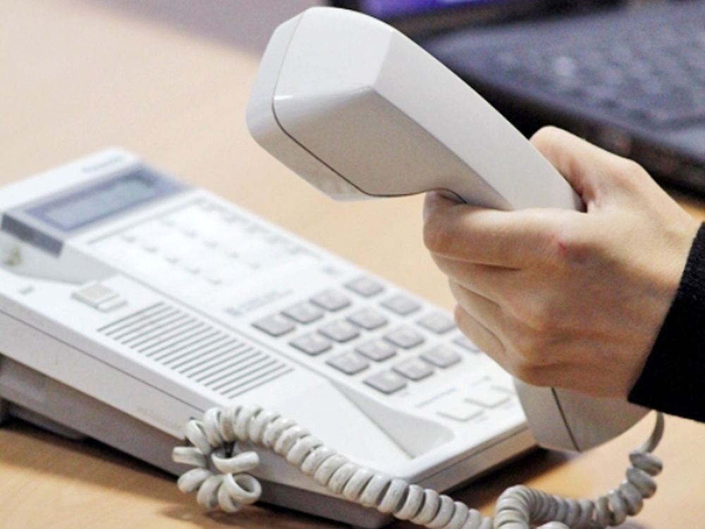
Можно ли избежать уголовного наказания за дачу взятки?
Лицо, давшее взятку, освобождается от уголовной ответственности, если оно активно способствовало раскрытию и (или) расследованию преступления и либо в отношении его имело место вымогательство взятки со стороны должностного лица, либо лицо после совершения преступления добровольно сообщило в орган, имеющий право возбудить уголовное дело, о даче взятки.

Slide 7

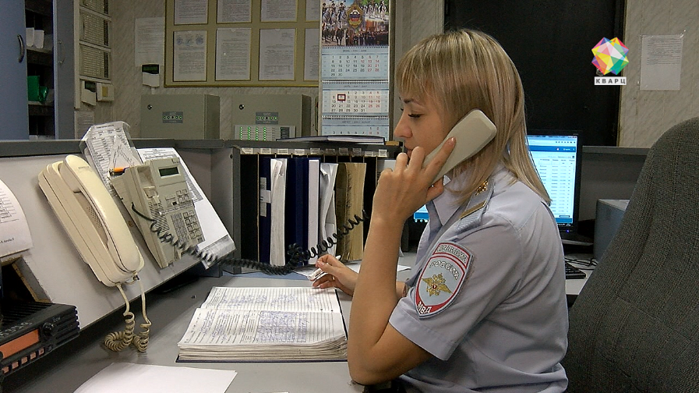
Сообщить обо всех случаях склонения к совершению коррупционных правонарушений, предложении или вымогательстве взятки возможно:
на адрес электронной почты Администрации города Сургута: gorod@admsurgut.ru;
по телефону доверия 8-800-101-86-00, 8 (3462) 76-13-14 – дежурная часть УМВД России по г. Сургуту;
через раздел «Обращения граждан» на официальном портале Администрации города.

